Slide 1
2026 서울시 빅데이터 경진대회 창업부문
동네 가게를 위한 AI 경영코치
SSGI
소상공인 AI 경영코치
사장님이 모르고 놓치는 돈, 서울시 데이터로 찾아드립니다.
라이브 기능
공공데이터
유료 사용자
팀 SSGI 제출 · 2026. 05. 13.
10 개
10 종
0 명
지금 실제 작동 중인 기능
열린데이터광장 8 · 포털 2
베타 · 트랙션 부풀리지 않습니다
제품·서비스 부문 · 상세기획서

Slide 2
02 · CONTENTS
SCORING WEIGHTS
상세기획서 구성 — 평가표 매칭
기능 상세 설명
30
화면 구동
20
UI/UX 완성도
20
분량과 강조는 심사 가중치(배경·취지 10 / 기능 상세 30 / 앱 60)에 맞춰 배분했어요.
공공·AI 활용
20
개발 배경·취지
10
01
표지
12
기능 상세 ⑤ — AI 종합 진단 + PREMIUM PDF 진단서
기능 상세 30 ★
COVER
03
개발 배경 ① — 사장님의 정보 비대칭 3가지
배경·취지 10
13
기능 상세 ⑥ — 마케팅 진단: 채널·카피·객단가
기능 상세 30 ★
04
개발 배경 ② — 누가·왜 + 공공데이터 이용 활성화
배경·취지 10
14
기능 상세 ⑦ — 메뉴 전략: 갭·시즌·차별화
기능 상세 30 ★
05
서비스 개요 — 한 줄 정의 + 전체 기능 지도
기능 상세 30
15
기능 상세 ⑧ — 음성 질문 + 서울 문화행사 알림
기능 상세 30 ★
06
활용 공공데이터 — 열린데이터광장 8 + 공공데이터포털 2
공공·AI 20
16
기능 상세 ⑨ — 카카오페이 결제 + Pro 업그레이드
기능 상세 30 ★
07
AI 활용 — 결정론 엔진 + RAG + GPT-4o 4층
공공·AI 20
17
화면 흐름도 — 메인 4탭 → 인사이트 4탭
화면 구동 20
08
기능 상세 ① — 폐업 위험도 진단
기능 상세 30 ★
18
라이브 화면 — 실제 캡처 모음
화면 구동 20
09
기능 상세 ② — 매일 1줄 액션
기능 상세 30 ★
19
UI/UX — 시니어 친화 + 3-클릭 룰
UI/UX 20
10
기능 상세 ③ — 지원금 매칭 + AI 사업계획서 초안 (RAG)
기능 상세 30 ★
B
백업 — 시장·로드맵·팀 (2차 발표용)
BACKUP
11
기능 상세 ④ — 인사이트: 경쟁·집중 분석
기능 상세 30 ★
1차 서류 100점 = 앱 60(공공·AI 20 / 화면 20 / UI·UX 20) + 상세기획서 40(배경·취지 10 / 기능 상세 30) + 결합 가점 2
팀 SSGI · 2 / 20

Slide 3
01 · 개발 배경 및 취지
배경·취지 10
사장님은 자기 가게가 위험한지조차 모르고 문을 닫습니다.
소상공인 730만 · 5년 생존율 약 33% — 그런데 정보는 흩어져 있고, raw 해서 못 씁니다.
사장님이 마주한 정보 비대칭 3가지
① 내 가게가 위험한가?
② 받을 수 있는 돈을 모름
③ 그래서 뭘 해야 하나?
상권 매출은 줄고, 옆 가게는 늘고 있는데 — 어디서 확인하나요? 통계청·서울 열린데이터에 다 있지만, 사장님이 직접 API 를 뜯어볼 수는 없습니다.
소상공인시장진흥공단·서울시 지원사업이 매년 수십 건. 자격이 되는데도 공고를 못 찾아 신청 못 한 사장님이 많습니다.
조언은 넘치지만 "우리 동네 우리 업종"에 맞는 한 가지는 없습니다. 정보 과부하 → 결국 아무것도 안 함.
데이터는 이미 공개돼 있습니다. 문제는 "사장님이 쓸 수 있는 형태"가 아니라는 것. SSGI 는 서울 공공데이터를 사장님 언어로 번역해, 매일 "오늘 이거 하세요" 한 줄로 바꿉니다.
출처: 통계청 소상공인현황 / 중소벤처기업부 / 서울 열린데이터광장
팀 SSGI · 3 / 20

Slide 4
01 · 개발 배경 및 취지
배경·취지 10
누가 쓰나 — 컨설팅 받을 여유 없는 동네 가게 사장님.
그리고 이 서비스가 "공공데이터 이용 활성화"에 어떻게 기여하는가.
타깃 사용자
공공데이터 이용 활성화 기여
누가
데이터 → 의사결정
서울·수도권 동네 가게 사장님(음식·카페·미용·소매·학원 등). 시뮬 페르소나: 의정부LC 금오동에서 학원을 운영하는 4050 사장님.
공공데이터 10종(열린데이터광장 8 + 공공데이터포털 2)을 한 화면에 결합·해석. "열려는 있지만 안 쓰이던" 데이터를 실제 경영 판단으로 연결.
이용자 저변 확대
왜 못 했나
API 를 다룰 줄 모르는 소상공인을 새 공공데이터 수요자로 편입. 사장님은 데이터를 "읽지" 않고 "받아" 씀.
전문 컨설팅은 회당 수십만 원. 공공데이터는 자치구·행정동·상권코드 매핑을 알아야 쓸 수 있음. 사장님에겐 둘 다 장벽.
재사용 파이프라인
상권코드↔행정동 매핑·분기 캐싱·업종 정규화를 모듈화 — 다른 서비스도 같은 방식으로 서울 데이터 활용. 업종 지식은 YAML 플레이북으로 분리(파일 1개 = 새 업종).
왜 지금
GPT-4o 로 "raw 데이터 → 사장님 문장" 번역이 가능해짐. 카카오 OAuth·알림으로 추가 앱 설치 없이 도달.
개방 데이터 가치 입증
"공개했더니 이렇게 쓰이더라"의 사례. 데이터 1건이 사장님 1명의 폐업 위험 신호로 바뀌는 경로를 보여줌.
공고 5번 의무: 활용한 공공데이터 목록 정확 기재 / 데이터 이용 활성화 기여 서술
팀 SSGI · 4 / 20

Slide 5
02 · 서비스 개요
기능 상세 30
한 줄 정의 — "서울 공공데이터로 진단하는, 매일 1줄 AI 경영코치".
온보딩 한 번 → 가게 자동 분석 → 매일·매주 액션. 10개 기능이 한 흐름으로 연결됩니다.
진단 · 자동 (GPT 미사용)
매일·매주 액션 (GPT-4o)
돈·성장 (RAG + GPT-4o)
접근 · 증빙 · 결제
●
폐업 위험도 점수 0~100 + 위험 신호
●
매일 아침 7시 — 오늘 할 일 1개
●
지원금 매칭 + AI 사업계획서 초안
●
음성 질문 — 마이크 한 번 → 답변+화면 이동
●
5차원 입지 분석
●
이번 주 1가지 — 집중분석 우선순위
●
마케팅 진단 — 채널·카피·객단가
●
PREMIUM PDF 진단서 + 서울 문화행사 알림
●
경쟁 비교 — 같은 동네·같은 업종
●
손실 프레이밍 — "놓치고 있어요"
●
메뉴 전략 — 갭·시즌·차별화
●
카카오페이 결제 — Pro 업그레이드(테스트)
온보딩(가게 검색·등록) → 자치구·행정동·업종 매핑 → 4개 그룹이 같은 데이터를 공유하며 매일 갱신.
라이브 배포: ssgi-ai-coach.vercel.app — 33개 API 라우트 구동 중
팀 SSGI · 5 / 20

Slide 6
03 · 활용 공공데이터
공공·AI 20
열린데이터광장 8종 + 공공데이터포털 2종 — 모두 라이브 호출 중.
상권↔행정동 매핑(영역-상권 데이터셋)으로 "우리 동네"만 골라냅니다.
출처
데이터셋명
제공기관
우리 앱 활용
갱신
열린데이터광장
서울시 상권분석서비스(추정매출-상권)
서울신용보증재단
위험도·경쟁·객단가 분석
분기
열린데이터광장
서울시 상권분석서비스(점포-상권)
서울신용보증재단
위험도·경쟁(점포수·개폐업)
분기
열린데이터광장
서울시 상권분석서비스(길단위인구-상권)
서울신용보증재단
유동인구 피크·마케팅 타게팅
분기
열린데이터광장
서울시 상권분석서비스(상권변화지표-상권)
서울신용보증재단
위험도 2×2 매트릭스
분기
열린데이터광장
서울시 상권분석서비스(직장인구-상권)
서울신용보증재단
5차원 입지 — 직주비율
분기
열린데이터광장
서울시 상권분석서비스(영역-상권)
서울신용보증재단
상권↔행정동 매핑(전 기능)
수시
열린데이터광장
서울시 문화행사 정보
서울특별시
문화행사 알림·메뉴 시즌
수시
열린데이터광장
행정동 단위 서울 생활인구(내국인)
서울특별시
5차원 입지·쿠폰 피크타임
일
공공데이터포털
국세청_사업자등록정보 진위확인 및 상태조회 서비스
국세청
온보딩 사업자번호 검증
실시간
공공데이터포털
기상청_단기예보 조회서비스
기상청
날씨 기반 액션 보정
실시간
공공데이터 10종 결합 — 경진대회 결합 활용 가점(+2) 요건 충족. 교통분야 제외. 추출일 2026-04. ※ 가게 검색은 카카오 로컬 장소검색(카카오 개발자 API) 별도 사용.
전 외부 호출은 backend/app/services 에서 재시도·대체(retry+fallback) 패턴으로 처리
팀 SSGI · 6 / 20

Slide 7
04 · AI 활용
공공·AI 20
AI 를 두 층으로 — "숫자는 결정론, 말은 GPT".
거짓말 안 하게 만드는 구조: 점수는 코드가 계산하고, GPT 는 그 위에서 사장님 문장만 씁니다.
① 결정론 위험 엔진
재현성·신뢰
② RAG 검색 레이어
환각 차단
GPT 미사용. 매출↓ · 개폐업률 · 상권변화지표 2×2(생존기간×폐업기간 vs 서울평균) · 지원금 마감 임박 · 유동인구↓ — 5개 시그널 가중합 → 0~100점. 같은 입력이면 항상 같은 점수.
지원사업 공고를 text-embedding-3-small 로 임베딩 → ChromaDB(코사인)에 인덱싱. 사장님 업종·매출·사업기간을 쿼리로 top-k 매칭 + 업종별 지원금 카테고리 태그로 가중. "왜 맞는지" 근거 문장도 함께.
③ GPT-4o 생성 레이어
사장님 언어
④ 가드레일 레이어
정직성
매일 1줄 액션 · AI 종합진단 · 마케팅/메뉴 전략. 시스템 프롬프트에 "업종 플레이북(40개 세부 업종 YAML 지식팩 — KPI·채널 근거표·카피 톤·데이터 해석 주의)" + "손실 프레이밍 어법"을 런타임 주입. 추정치는 amber "AI 추정" 라벨 강제.
하루 1액션(UniqueConstraint) · 사회적 증거 k≥10일 때만 노출 · 한자 0건 검수 · 결제 0건 사실 그대로 표기. 시스템 설계로 폭주·과장 방지.
GPT-4o · text-embedding-3-small / 프롬프트: backend/app/routers/insights.py · services/action_generator.py
팀 SSGI · 7 / 20

Slide 8
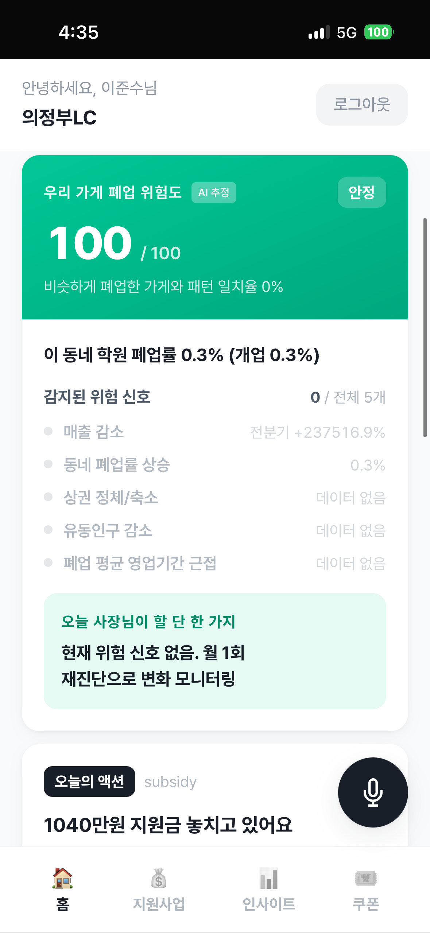
05 · 기능 상세 ① — 폐업 위험도 진단
기능 상세 30
홈을 열면 제일 먼저: "내 가게 위험도 100점 중 ○○점".
GPT 가 아니라 결정론 엔진이 계산한 점수 + 위험 신호 5개를 카드로.
무엇을
어떤 서울 데이터
가게 폐업 위험을 0~100 점수로. 무엇이 위험을 끌어올렸는지 "위험 신호"로 분해해 보여줌.
서울시 상권분석서비스(추정매출-상권·점포-상권·상권변화지표-상권·길단위인구-상권).
어떤 AI
동작 흐름
결정론 위험 엔진 — GPT 미사용. 5개 시그널 가중합. 상권변화지표는 2×2 매트릭스(생존기간×폐업기간 vs 서울평균)로 판정. 개점 1년 미만 사장님은 통계 폐업률 반영해 가산.
온보딩에서 가게 검색·등록 → 자치구·행정동·상권코드 매핑 → 분기 데이터 갱신 시 재계산 → 홈 상단 점수 카드 렌더.
홈 화면 — 폐업 위험도 점수 + 위험 신호 카드 (라이브 배포 실제 화면, 시뮬 계정)
risk_score_engine.py — 결정론 산출 / 점수는 GPT 호출 없이 재현 가능
팀 SSGI · 8 / 20

Slide 9
06 · 기능 상세 ② — 매일 1줄 액션
기능 상세 30
매일 아침 7시, 오늘 할 일 딱 1개. 그 이상은 안 줍니다.
정보 과부하 방지가 설계 원칙 — "추천합니다"가 아니라 "놓치고 있습니다".
무엇을
어떤 서울 데이터
매일 1개 액션 + 왜 해야 하는지 1줄 근거. 카카오 알림으로 도달. 하루에 1개만(중복 제약).
위험 신호 · 매칭된 지원사업(마감 임박) · 서울시 문화행사 정보를 종합.
어떤 AI
동작 흐름
GPT-4o. 시스템 프롬프트에 업종 플레이북(40개 세부 업종 YAML 지식팩 — 업종별 KPI·채널·데이터 함정) + 손실 프레이밍 어법 주입. 같은 가게에 같은 액션 반복 방지.
APScheduler 크론 07:00 → 사용자별 데이터 수집 → GPT-4o 액션 1줄 → DB UniqueConstraint(가게,날짜) 저장 → 카카오 알림(실패 시 FCM → 조용히 패스).
홈 화면 — 오늘의 액션 (예: "1,040만원 지원금, 신청 마감 전")
action_generator.py — daily action 시스템 프롬프트 / ADR 003: 하루 1액션
팀 SSGI · 9 / 20

Slide 10
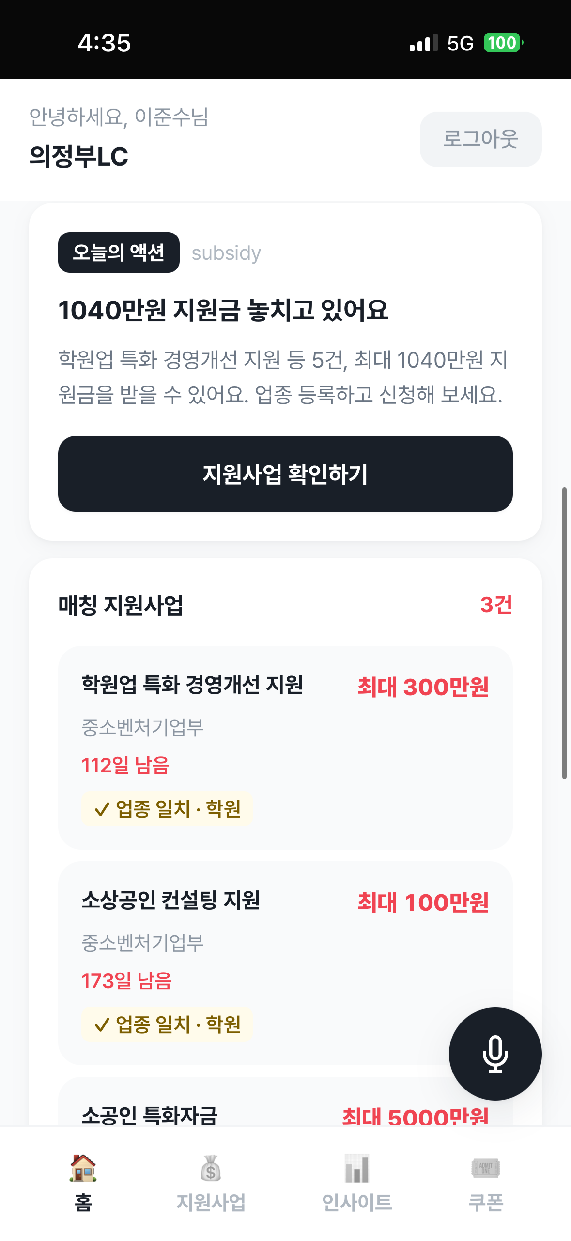
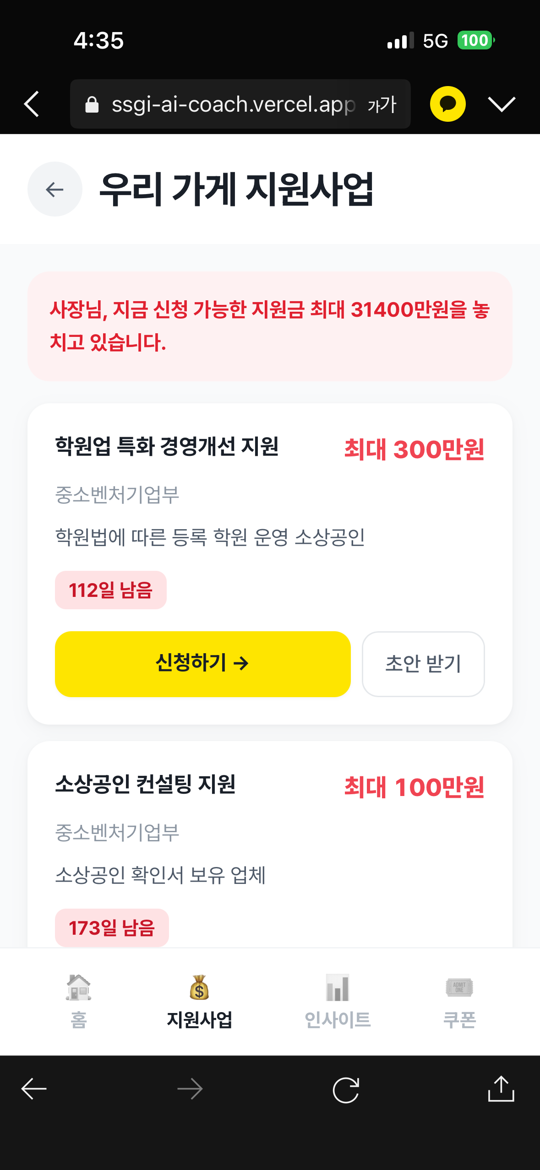
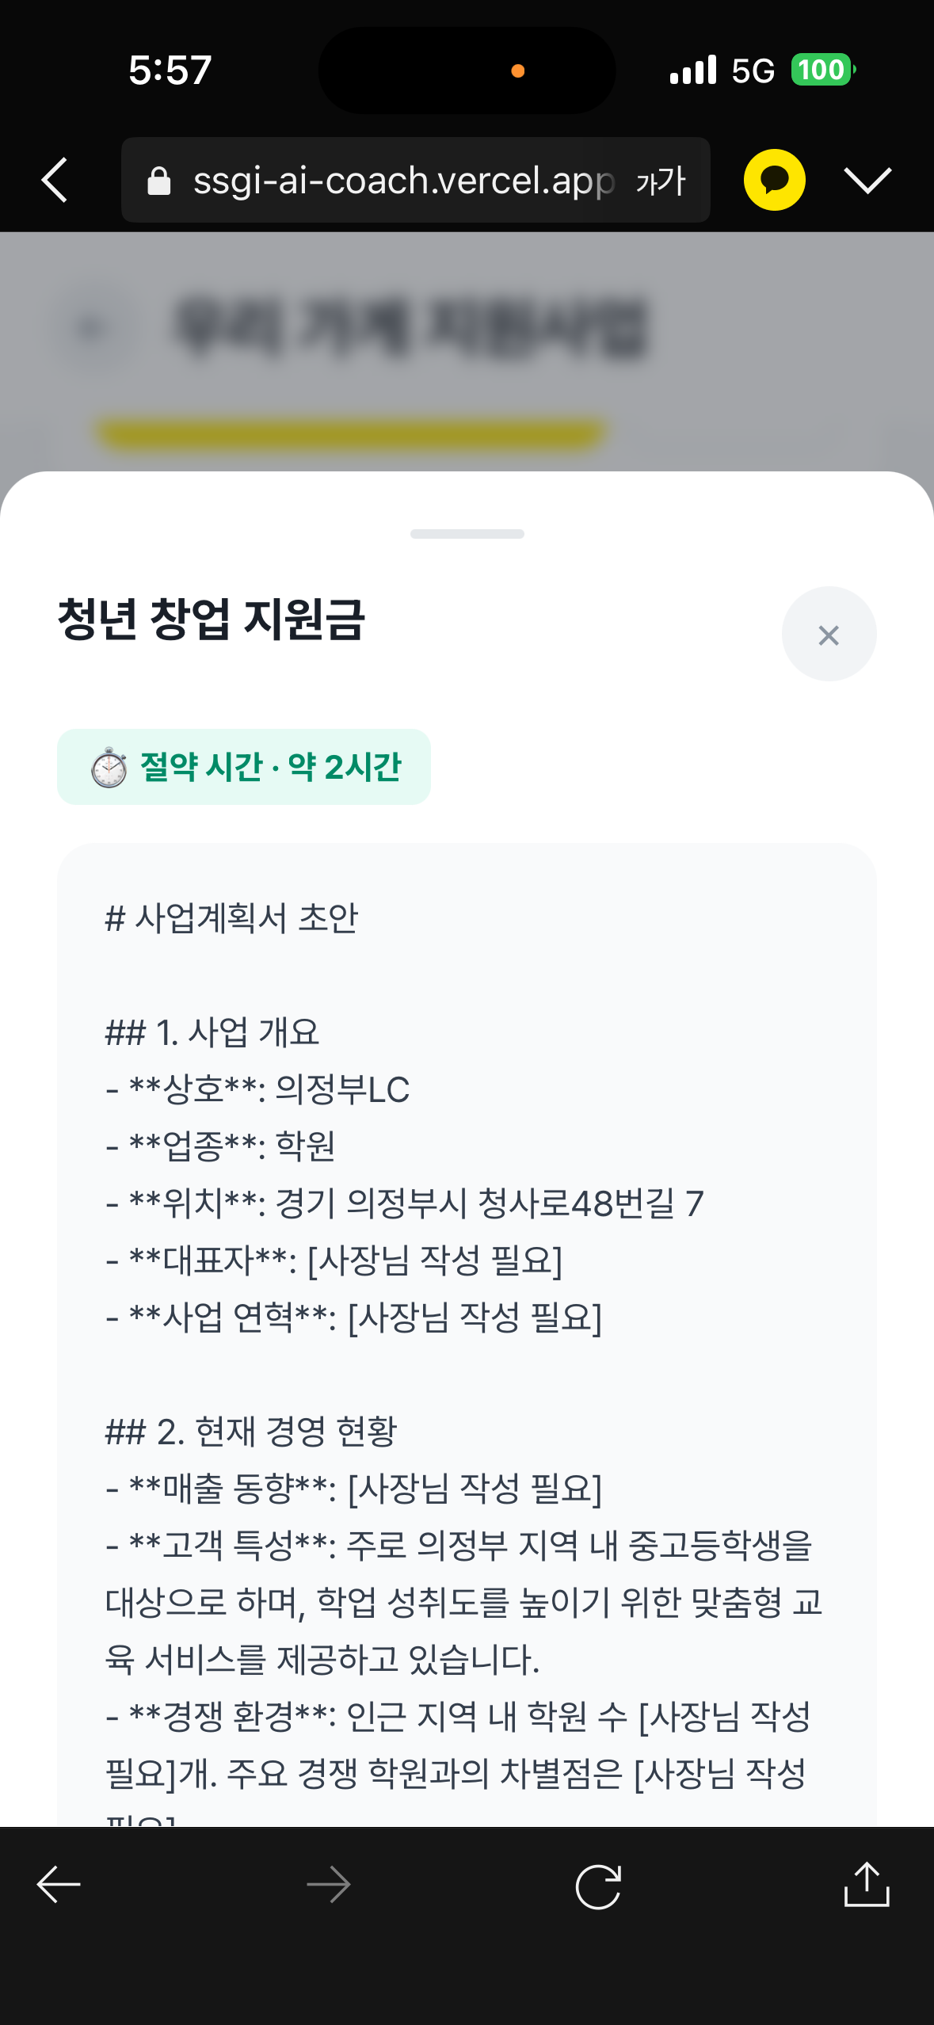
07 · 기능 상세 ③ — 지원금 매칭 + AI 사업계획서 초안
기능 상세 30
받을 수 있는 지원사업을 찾고, 사업계획서 초안까지 써줍니다.
공고를 벡터로 인덱싱(RAG) → 사장님 자격으로 검색 → GPT 가 매칭 사유 + 사업계획서 초안 작성.
무엇을
어떤 서울 데이터
소상공인시장진흥공단·서울시 지원사업을 업종·매출·사업기간으로 매칭. 카드마다 "왜 맞는지" 사유 + "초안 받기". 초안은 가게 개요·경영 현황 빈칸을 아는 정보로 자동 채움(나머지는 [사장님 작성 필요] 표시).
공공 지원사업 공고(소상공인시장진흥공단·서울시 등) 15건+ 를 시드로 적재. 가게 자격·개요는 온보딩·국세청 검증값 사용.
어떤 AI
동작 흐름
text-embedding-3-small 로 공고 임베딩 → ChromaDB(코사인)에 인덱싱 → 사장님 조건을 쿼리로 top-k 검색 → GPT-4o 가 매칭 사유 + 사업계획서 초안(개요/현황/차별점 섹션) 생성.
인덱싱 크론(주 1회) → 지원사업 탭 → 자격 임베딩 쿼리 → 매칭 카드(홈에도 상위 노출) → "초안 받기" → GPT-4o 초안(절약 시간 표시).
홈 매칭 3건(좌) · 지원사업 탭 — 최대 31,400만원·신청하기·초안 받기(중) · AI 사업계획서 초안 — 빈칸 자동 채움·절약 약 2시간(우)
rag_service.py · ChromaDB PersistentClient / scripts/seed_subsidies.py
팀 SSGI · 10 / 20

Slide 11
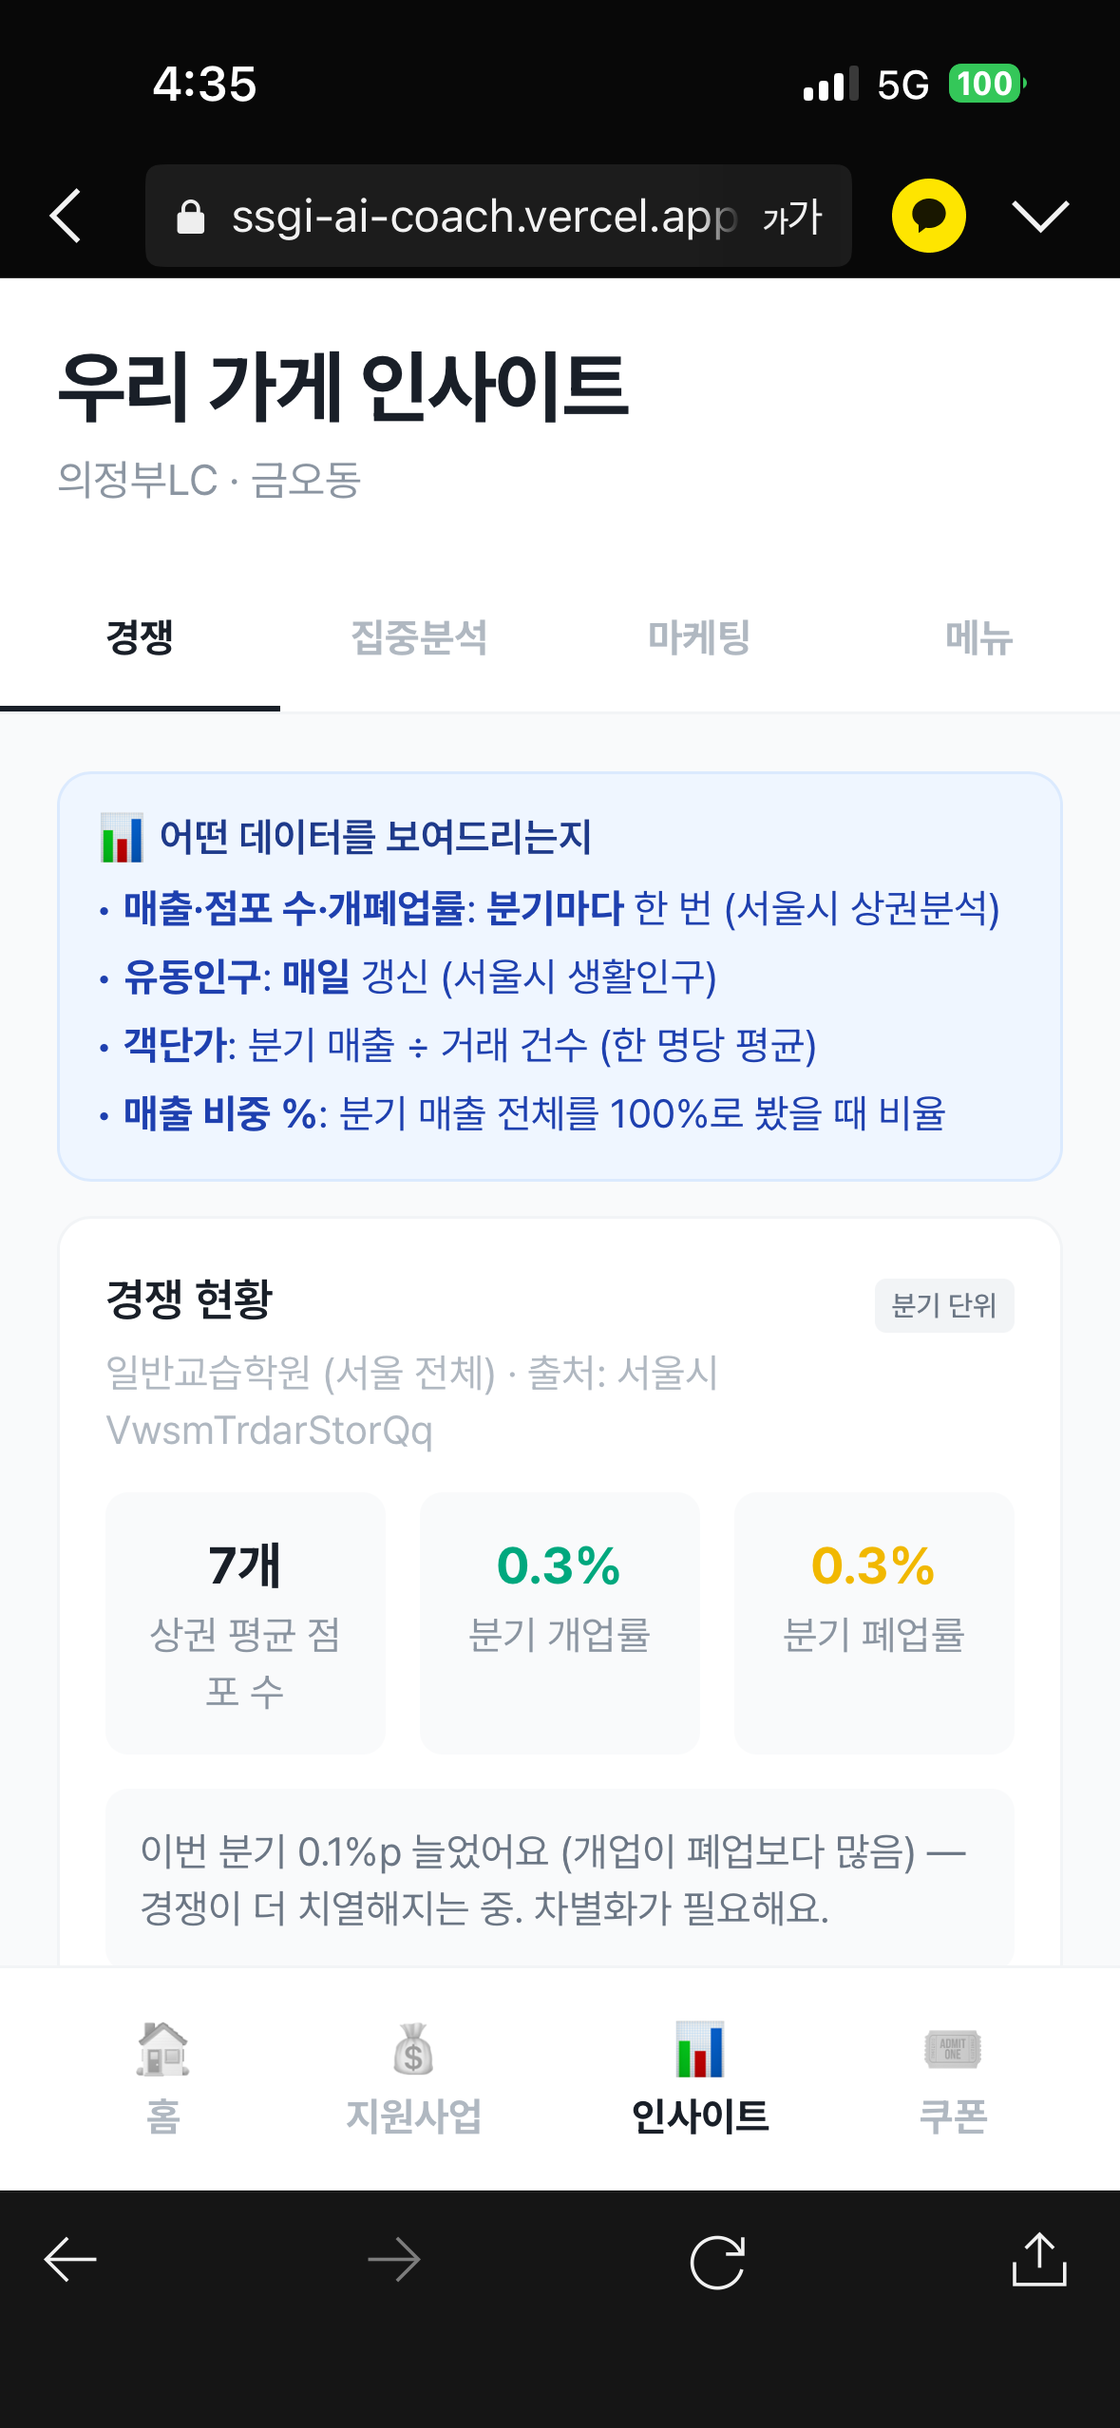
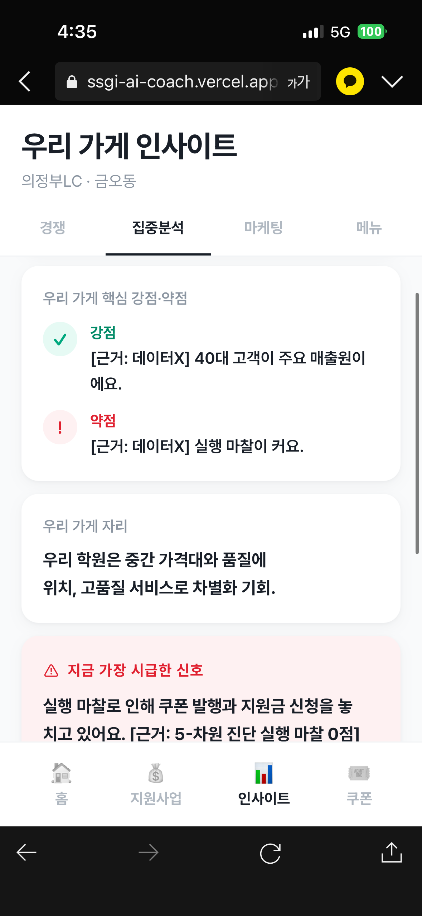
08 · 기능 상세 ④ — 인사이트: 경쟁·집중 분석
기능 상세 30
같은 동네, 같은 업종과 비교해서 — 강점·약점·우리 가게 자리를 보여줍니다.
5차원 입지 분석은 코드가 계산하고, 강점/약점 해석만 GPT 가 합니다. 데이터 출처도 화면에 명시.
무엇을
어떤 서울 데이터
경쟁 탭: 같은 상권·같은 업종 매출/점포수 비교. 집중분석 탭: 강점·약점·"우리 가게 자리"·시급한 신호.
서울시 상권분석서비스(추정매출·점포·길단위인구·직장인구-상권) · 행정동 단위 서울 생활인구(내국인).
어떤 AI
동작 흐름
5차원 입지 분석(직주비율·다양성·집객력·동선효율·시간집중 + 서울 포지셔닝·생애주기)은 결정론 산출 → GPT-4o 가 강점/약점만 사장님 문장으로 해석. 맛·친절 등 데이터 밖은 모른다고 명시.
인사이트 탭 → 경쟁/집중분석 → 상권코드 기준 동종업종 집계 → 5차원 산출 → GPT 해석 → 카드 + 데이터 출처 표기.
경쟁 탭 — 데이터 출처 명시(좌) · 집중분석 — 강점·약점·우리 가게 자리(우)
insights.py(deep-report 영역) · 5차원 location_analysis 결정론 / 출처 화면 노출
팀 SSGI · 11 / 20

Slide 12
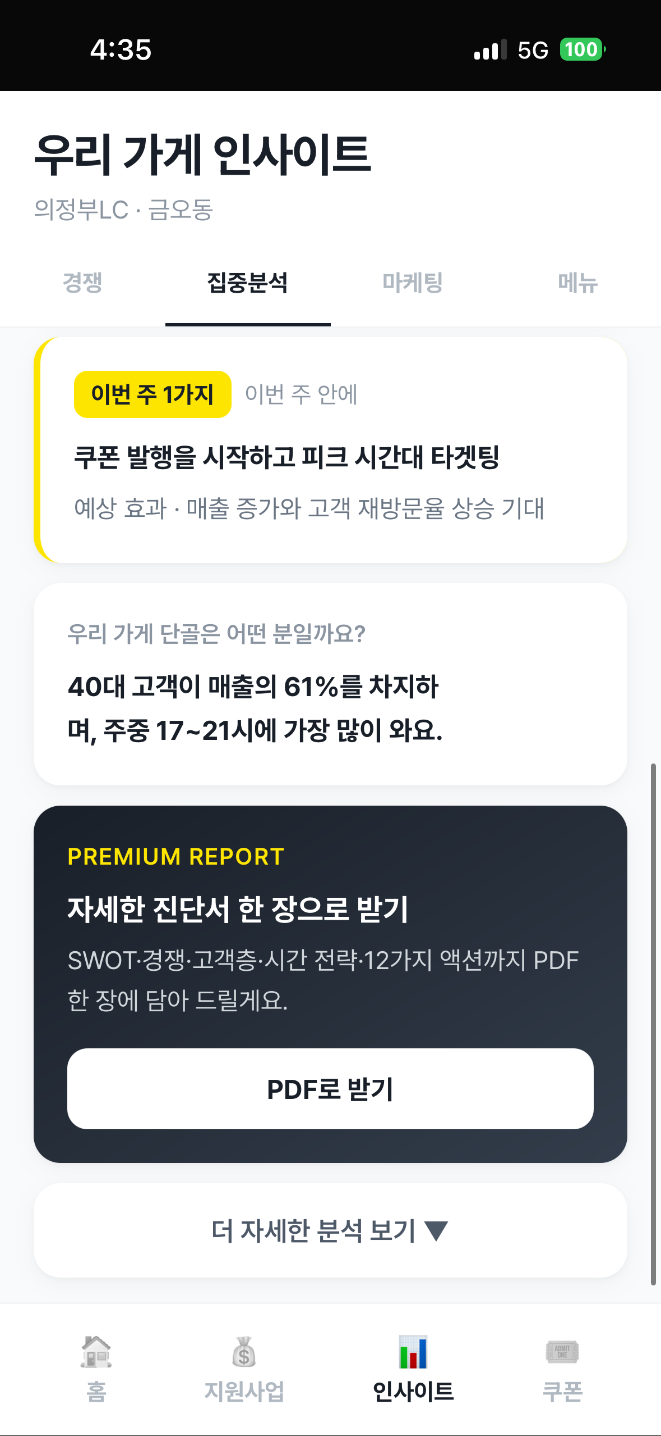
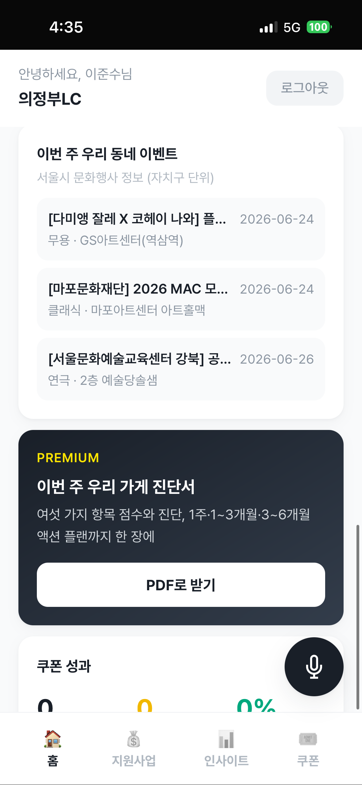
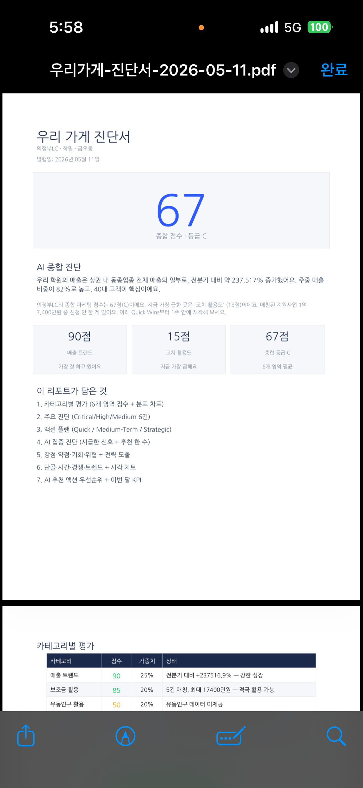
09 · 기능 상세 ⑤ — AI 종합 진단 + PREMIUM PDF
기능 상세 30
가게 전체를 종합 진단하고, "이번 주 1가지"를 정해줍니다. PDF 진단서도.
여러 데이터를 결합한 종합 리포트 — 추정치는 모두 amber "AI 추정" 라벨.
무엇을
어떤 서울 데이터
집중분석의 "AI 종합 진단" — 위험·입지·경쟁·마케팅을 한 번에 요약 + 이번 주 우선순위 1가지. PREMIUM 은 PDF 진단서 다운로드.
위 기능들의 결과(위험 점수·5차원·경쟁 비교·매출 추이)를 결합. 추가 호출 없이 캐시된 분기 데이터 재사용.
어떤 AI
동작 흐름
GPT-4o (deep-report 프롬프트). 세부 업종 플레이북(데이터 해석 주의 포함) + 사장님 화법. "이번 주 1가지"로 우선순위를 좁힘. 추정 매출·효과는 amber "AI 추정" 라벨 의무.
집중분석 탭 → AI 종합 진단 카드 → 이번 주 1가지 → PREMIUM REPORT → report_generator 가 PDF 렌더 → 다운로드/공유(CSV·JSON 내보내기도).
집중분석 — AI 종합 진단·이번 주 1가지(좌) · 홈 — PREMIUM 진단서 진입(중) · 다운로드된 PDF 진단서 — 67점·등급 C·카테고리별 평가표(우)
insights.py · report_generator.py — PDF 생성 / 추정치 amber 라벨 일관 적용
팀 SSGI · 12 / 20

Slide 13
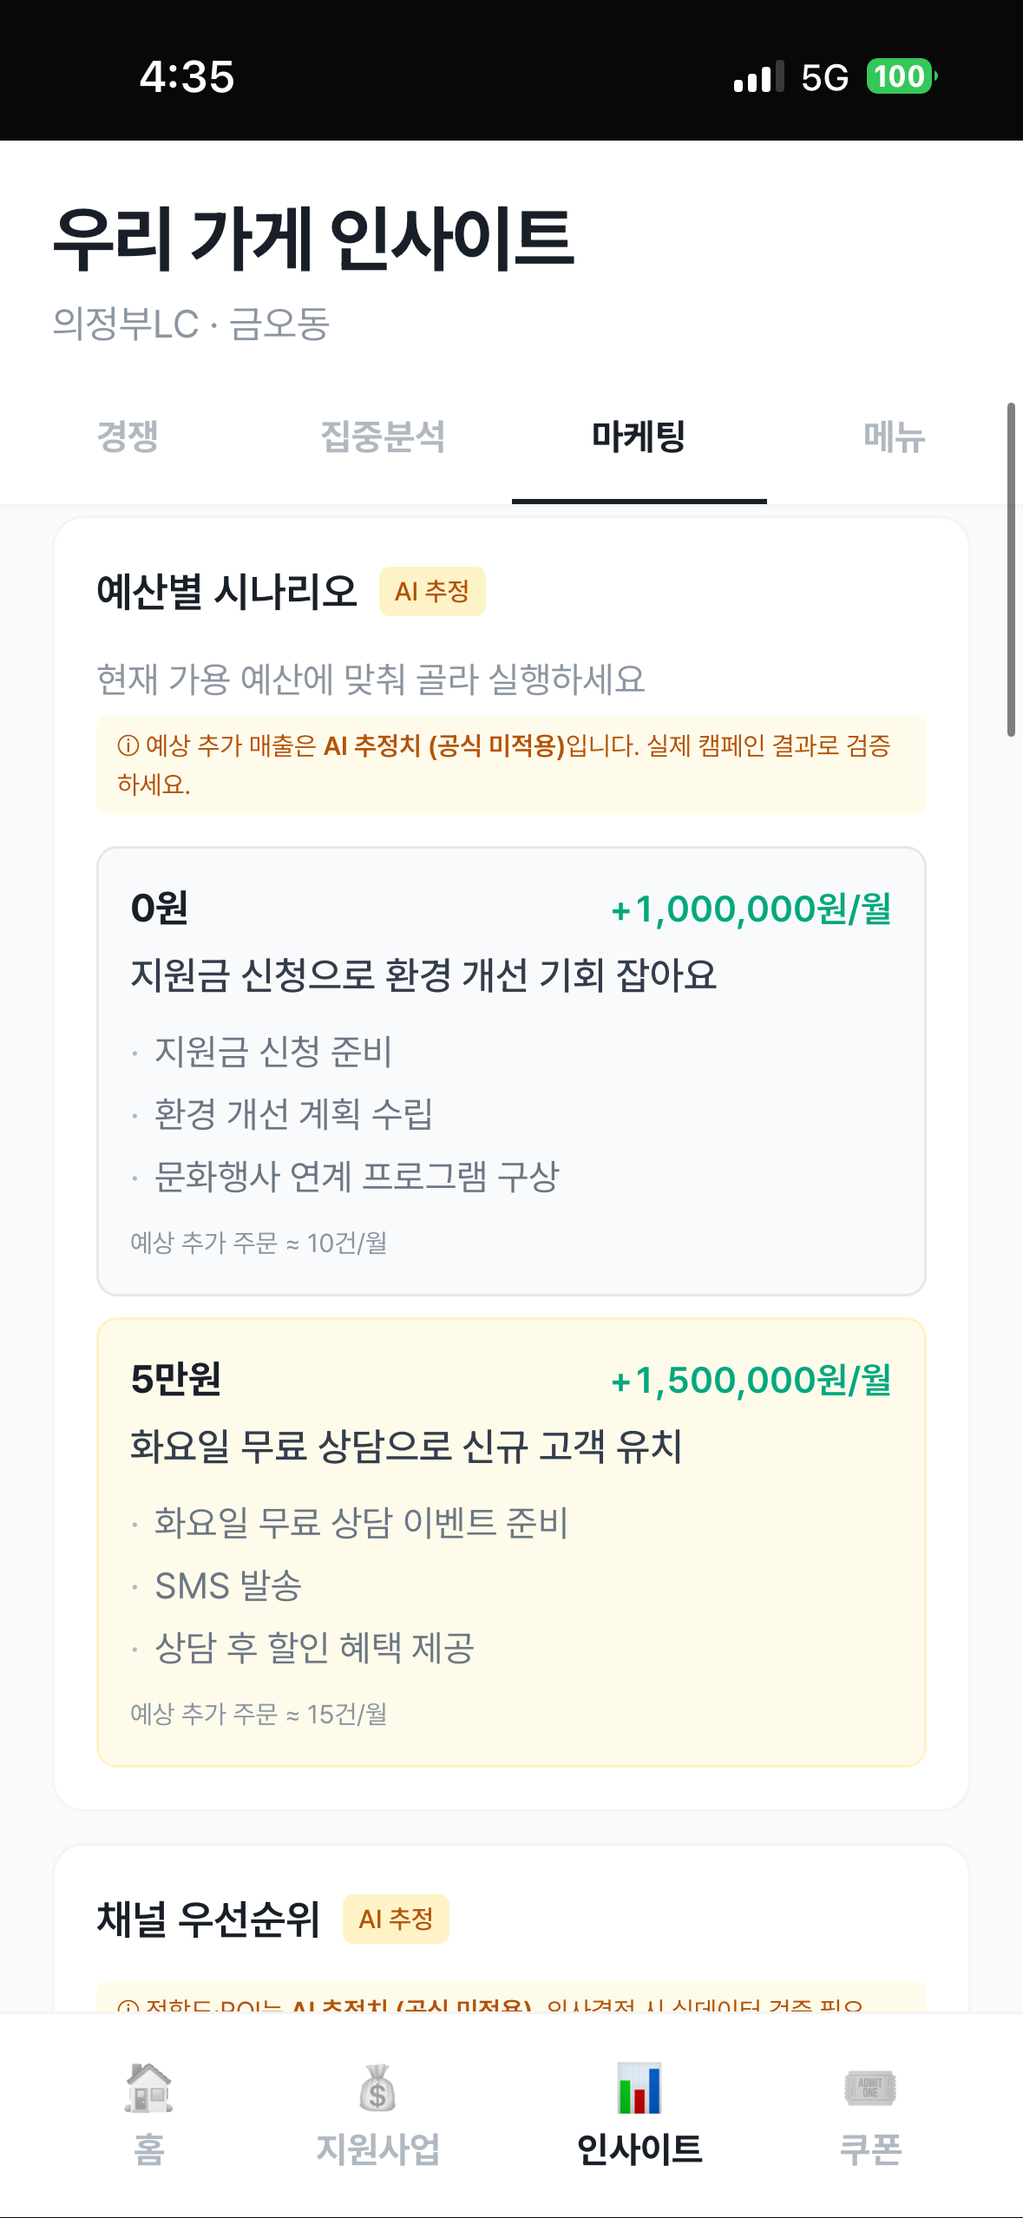
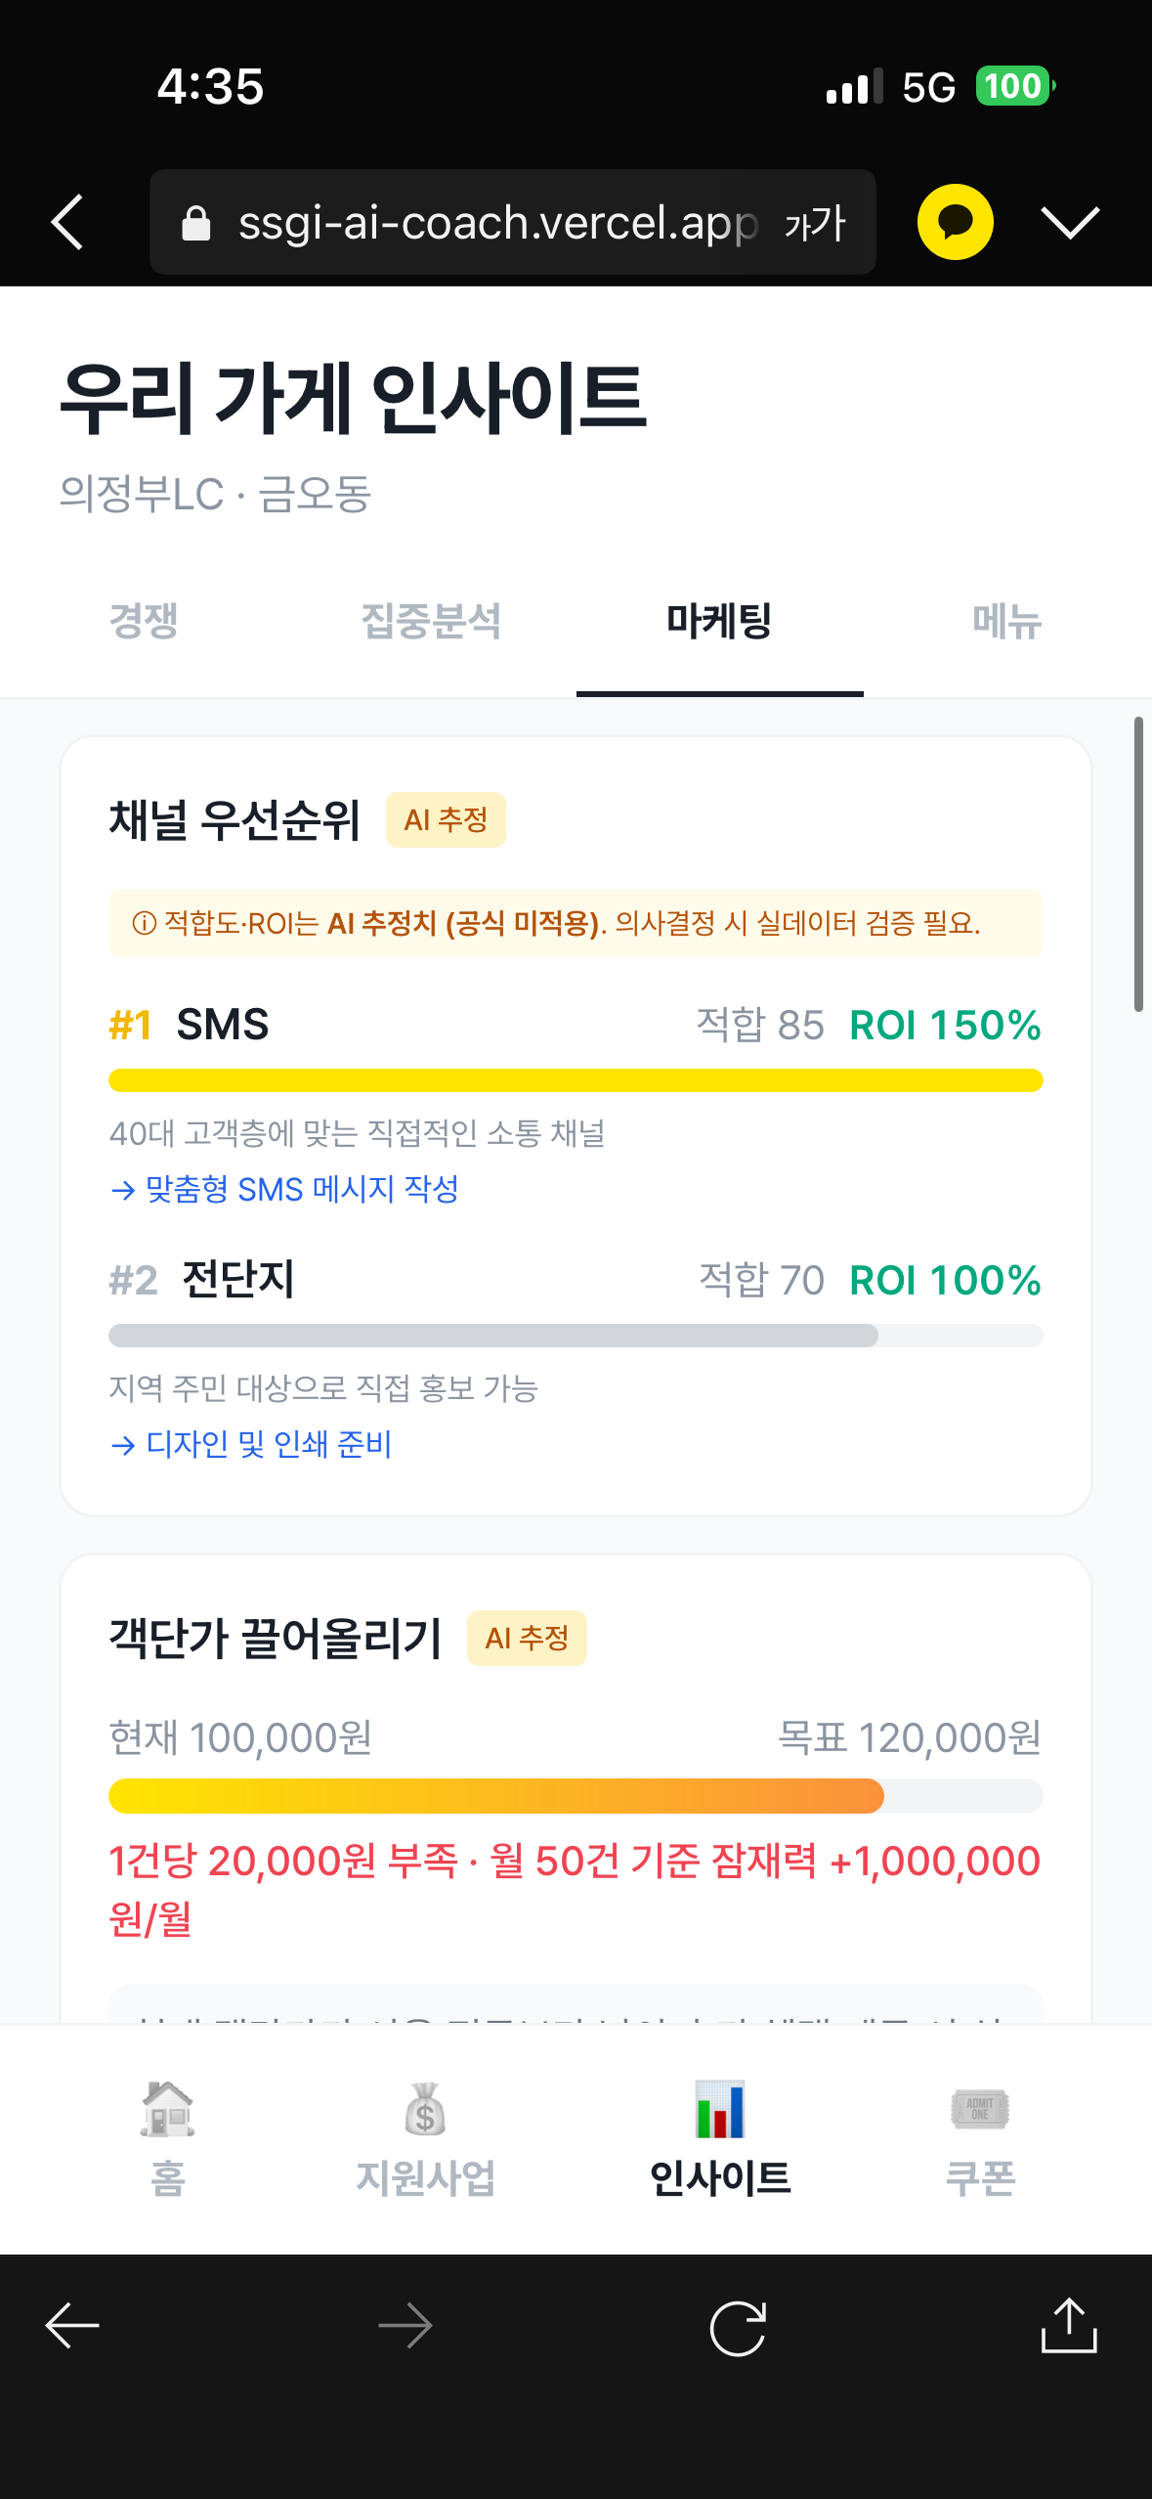
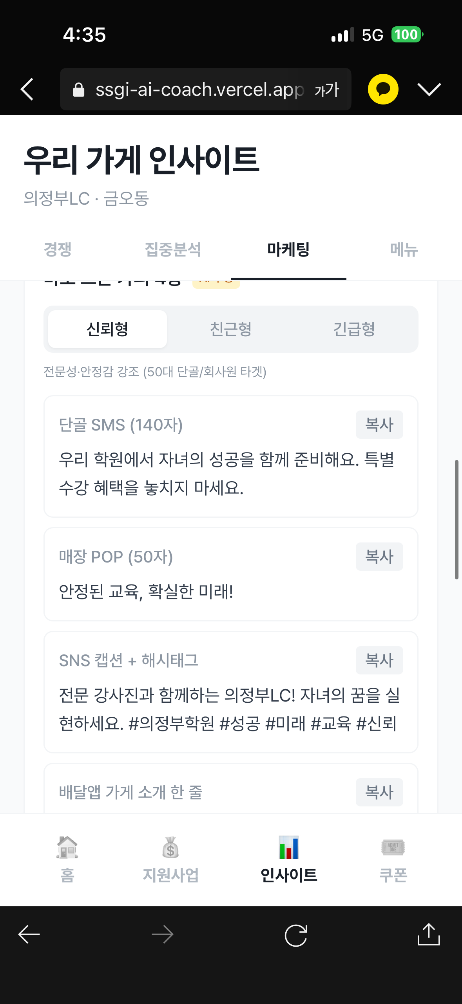
10 · 기능 상세 ⑥ — 마케팅 진단: 채널·카피·객단가
기능 상세 30
예산 0원이면 0원대로, 5만원이면 5만원대로 — 시나리오별로 알려줍니다.
유동인구 데이터로 "언제·누구에게"를 정하고, 카피 3종(신뢰·친근·긴급)까지 써줍니다.
무엇을
어떤 서울 데이터
예산별 시나리오(0원/5만원) · 채널 우선순위 + ROI(가설) · 카피 3종(신뢰·친근·긴급형: 단골 SMS·매장 POP·SNS·배달앱) · 객단가 끌어올리기.
서울시 상권분석서비스(길단위인구-상권 — 시간대·요일·성별·연령 → 피크 타임·타깃) · 추정매출-상권(객단가 비교).
어떤 AI
동작 흐름
GPT-4o (marketing-strategy 프롬프트). 업종 플레이북의 채널 근거표를 그대로 주입(이 표 밖의 ROI/ROAS 숫자 생성 금지) — 업종 안 맞는 헛조언 차단. ROI 수치는 "가설" 라벨, 결제 데이터 아님.
인사이트 마케팅 탭 → 마케팅 진단 → 유동인구 피크 분석 → 채널 우선순위 + 카피 생성 → "오늘 당장" 1가지로 연결.
예산별 시나리오 0원/5만원(좌) · 채널 우선순위 SMS ROI 150%·전단지 100%(중) · 카피 3종 신뢰·친근·긴급형(우)
insights.py(marketing-strategy) · marketing_audit.py / ROI 는 가설 라벨
팀 SSGI · 13 / 20

Slide 14
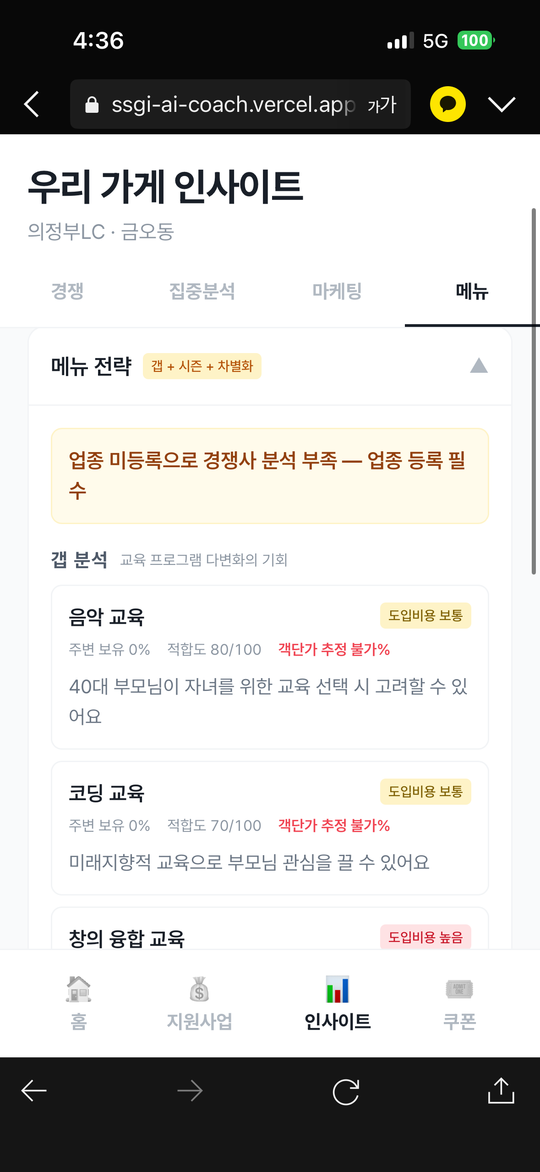
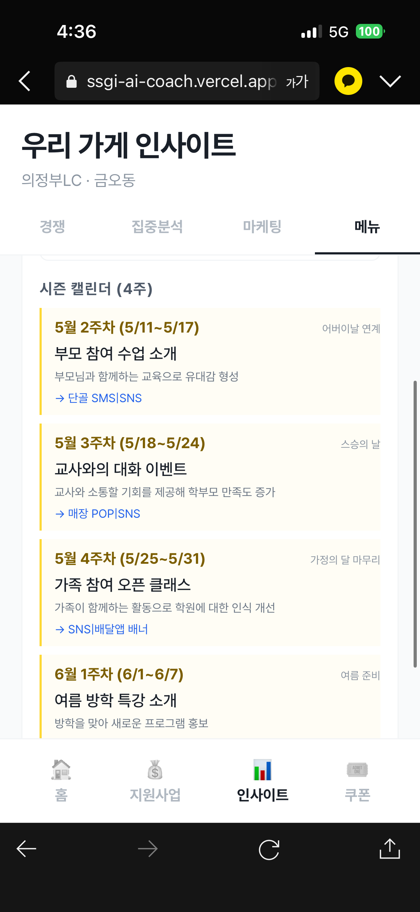
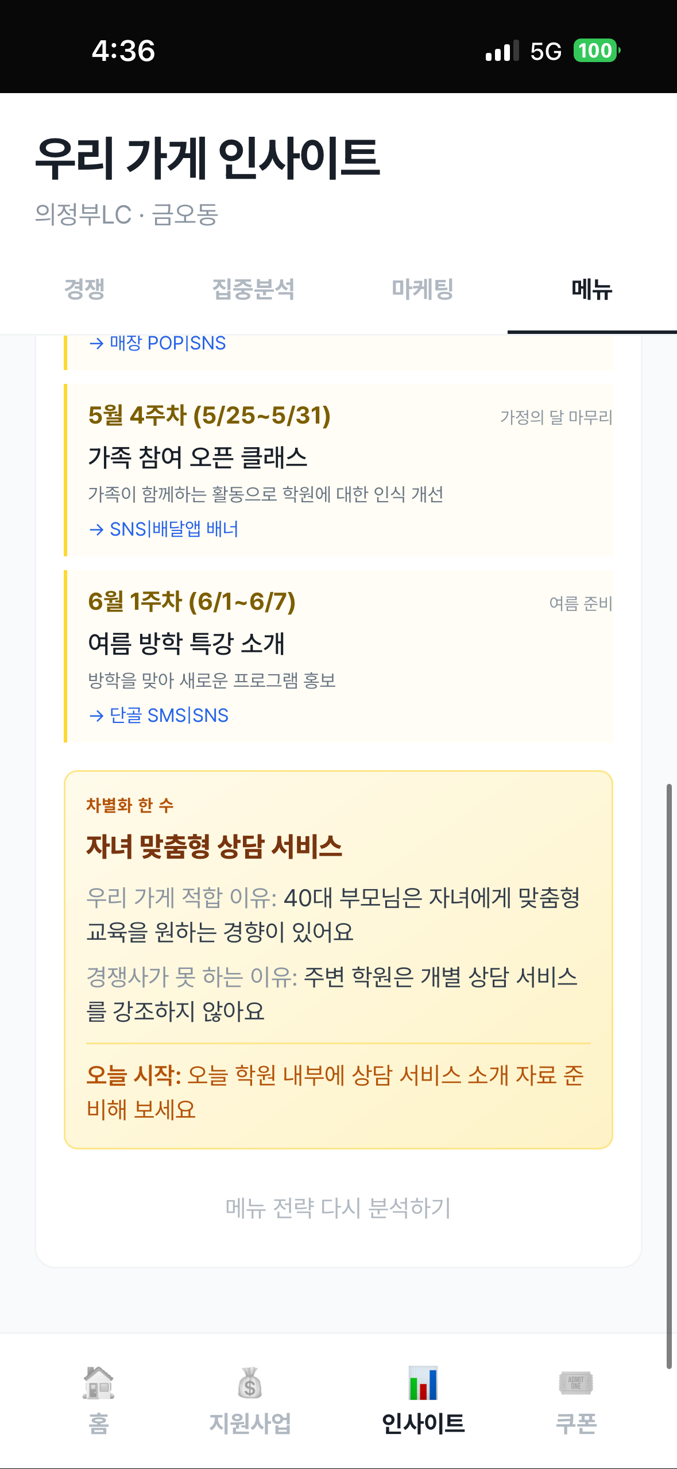
11 · 기능 상세 ⑦ — 메뉴 전략: 갭·시즌·차별화
기능 상세 30
옆 가게엔 있고 우리 가게엔 없는 메뉴 — 4주 캘린더로 만들어줍니다.
상권 업종 구성과 서울 문화행사·계절을 엮어 "이번 달 뭘 추가할지"를 제시.
무엇을
어떤 서울 데이터
메뉴 갭 분석(상권엔 있는데 우리 가게엔 없는 카테고리) · 시즌 캘린더 4주(주차별 테마·연계 채널) · 차별화 한 수(경쟁사가 안 하는 1가지).
상권 업종 구성(다양성지수 — 서울시 상권분석서비스 기반) · 서울시 문화행사 정보 · 계절·학사 일정.
어떤 AI
동작 흐름
GPT-4o (menu-strategy 프롬프트). 업종 미등록이면 "업종 등록 필요" 안내로 정확도 보호. 도입 비용·난이도도 함께 표기해 사장님이 고를 수 있게.
인사이트 메뉴 탭 → 메뉴 전략 → 갭/시즌/차별화 3 섹션 → 각 항목 "도입 비용·기간" → 단골 SMS·POP·SNS·배달앱 연계 제안.
갭 분석 — 음악·코딩·창의융합 교육(좌) · 시즌 캘린더 4주 5/13~6/7(중) · 차별화 한 수 — 자녀 맞춤 상담(우)
insights.py(menu-strategy) / 업종 미등록 시 정확도 가드
팀 SSGI · 14 / 20

Slide 15
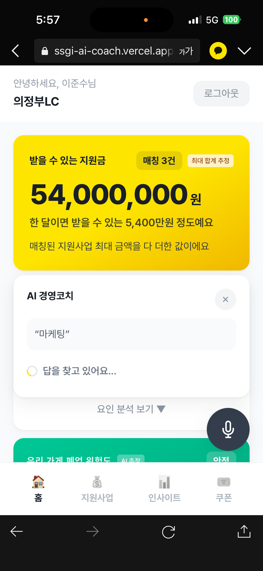
12 · 기능 상세 ⑧ — 음성 질문 + 서울 문화행사 알림
기능 상세 30
마이크 한 번 누르고 "지원금 알려줘" — AI 가 답하고 그 화면으로 데려갑니다.
키보드가 불편한 사장님을 위한 입력. 그리고 동네 행사 = 손님 늘릴 기회로 알림.
무엇을
어떤 서울 데이터
음성 질문: 플로팅 마이크 → 말하면 → AI 답변 + 의도에 맞는 화면 자동 이동. 문화행사 알림: 우리 자치구 행사를 "이날 손님 늘 수 있어요"로 변환.
서울시 문화행사 정보(자치구 필터).
어떤 AI
동작 흐름
GPT-4o + 브라우저 Web Speech API(STT, 한국어). 발화 → 의도 분류(지원금·마케팅·경쟁·집중분석·이벤트·매출·홈) → 답변 + 해당 화면 라우팅. 답을 모르면 모른다고.
대시보드 플로팅 마이크 → 음성 인식(종료 시 자동 전송) → POST /voice/query → 의도 분류 → 답변 카드 + 후속 질문 칩 + 화면 이동.
홈 — AI 음성 질문 "마케팅" 발화 → 답 찾는 중(마이크 우하단 상주)(좌) · 홈 — 서울시 문화행사 카드 + PREMIUM 진단서(우)
voice.py — intent 분류·라우팅 / useSTT.ts — Web Speech API(Chrome·Edge)
팀 SSGI · 15 / 20

Slide 16
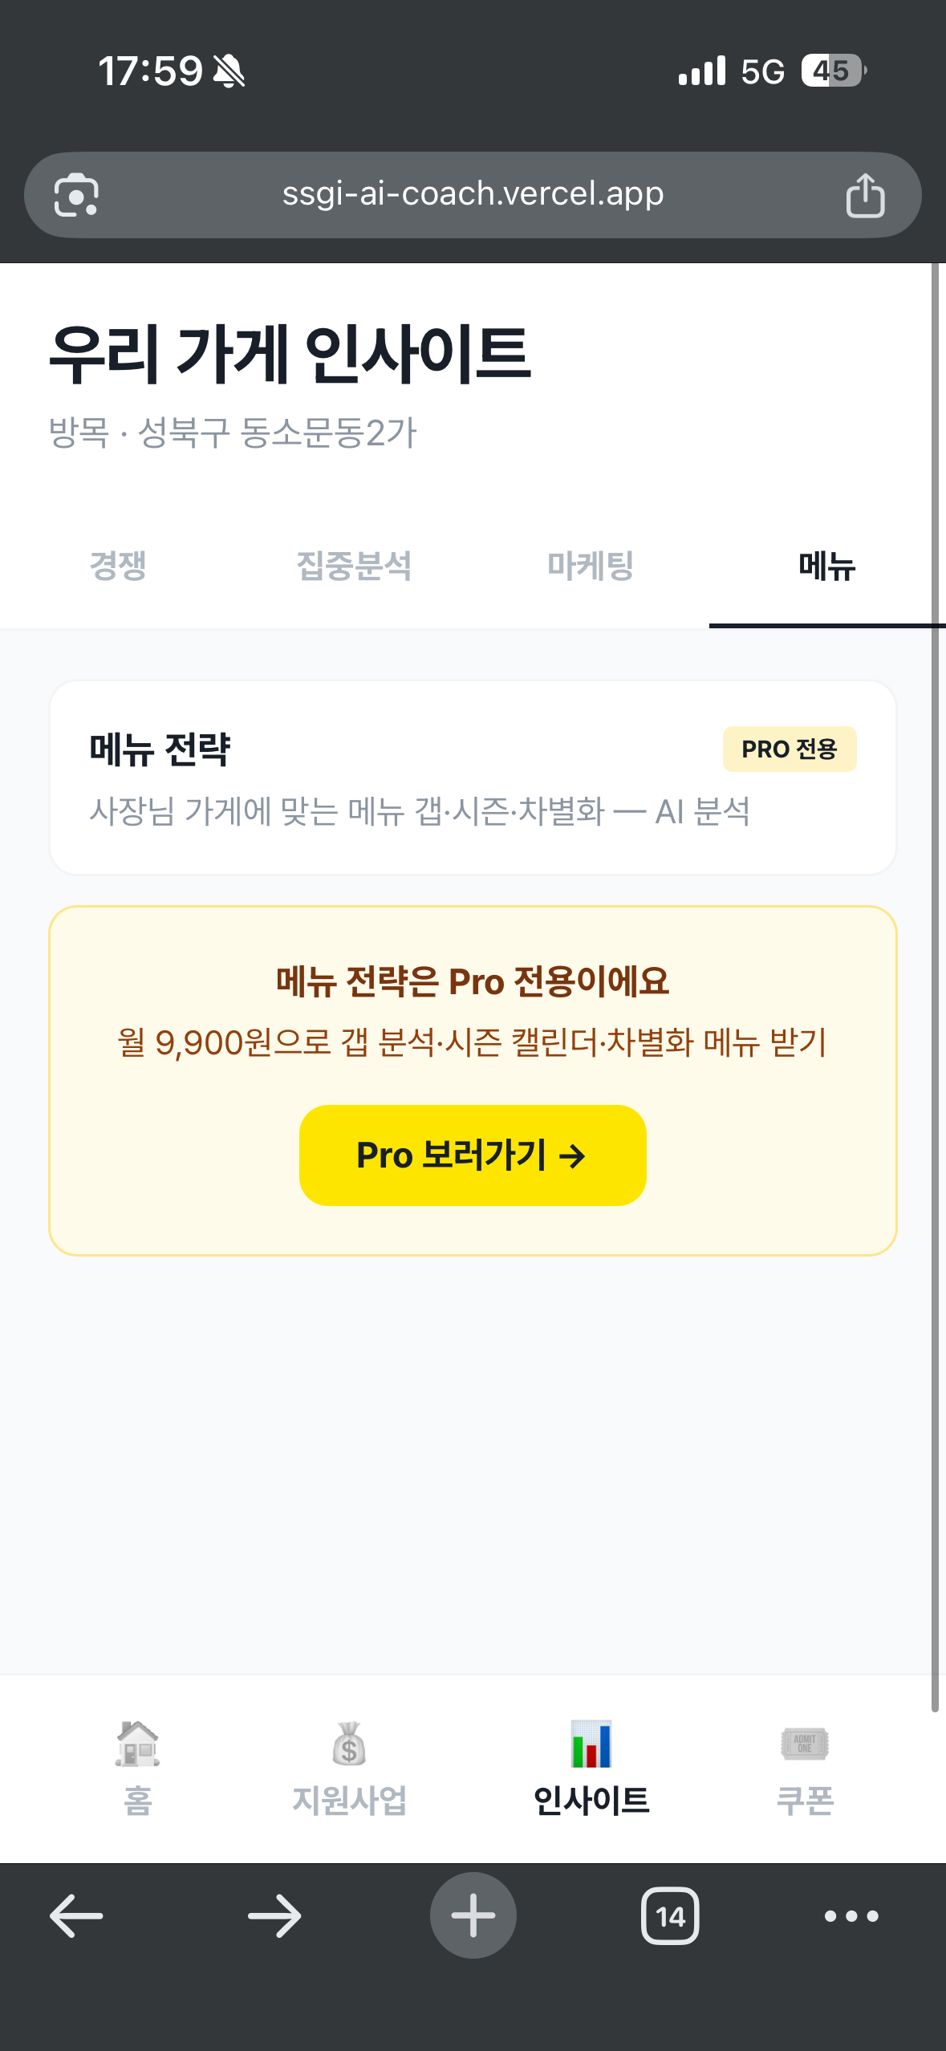
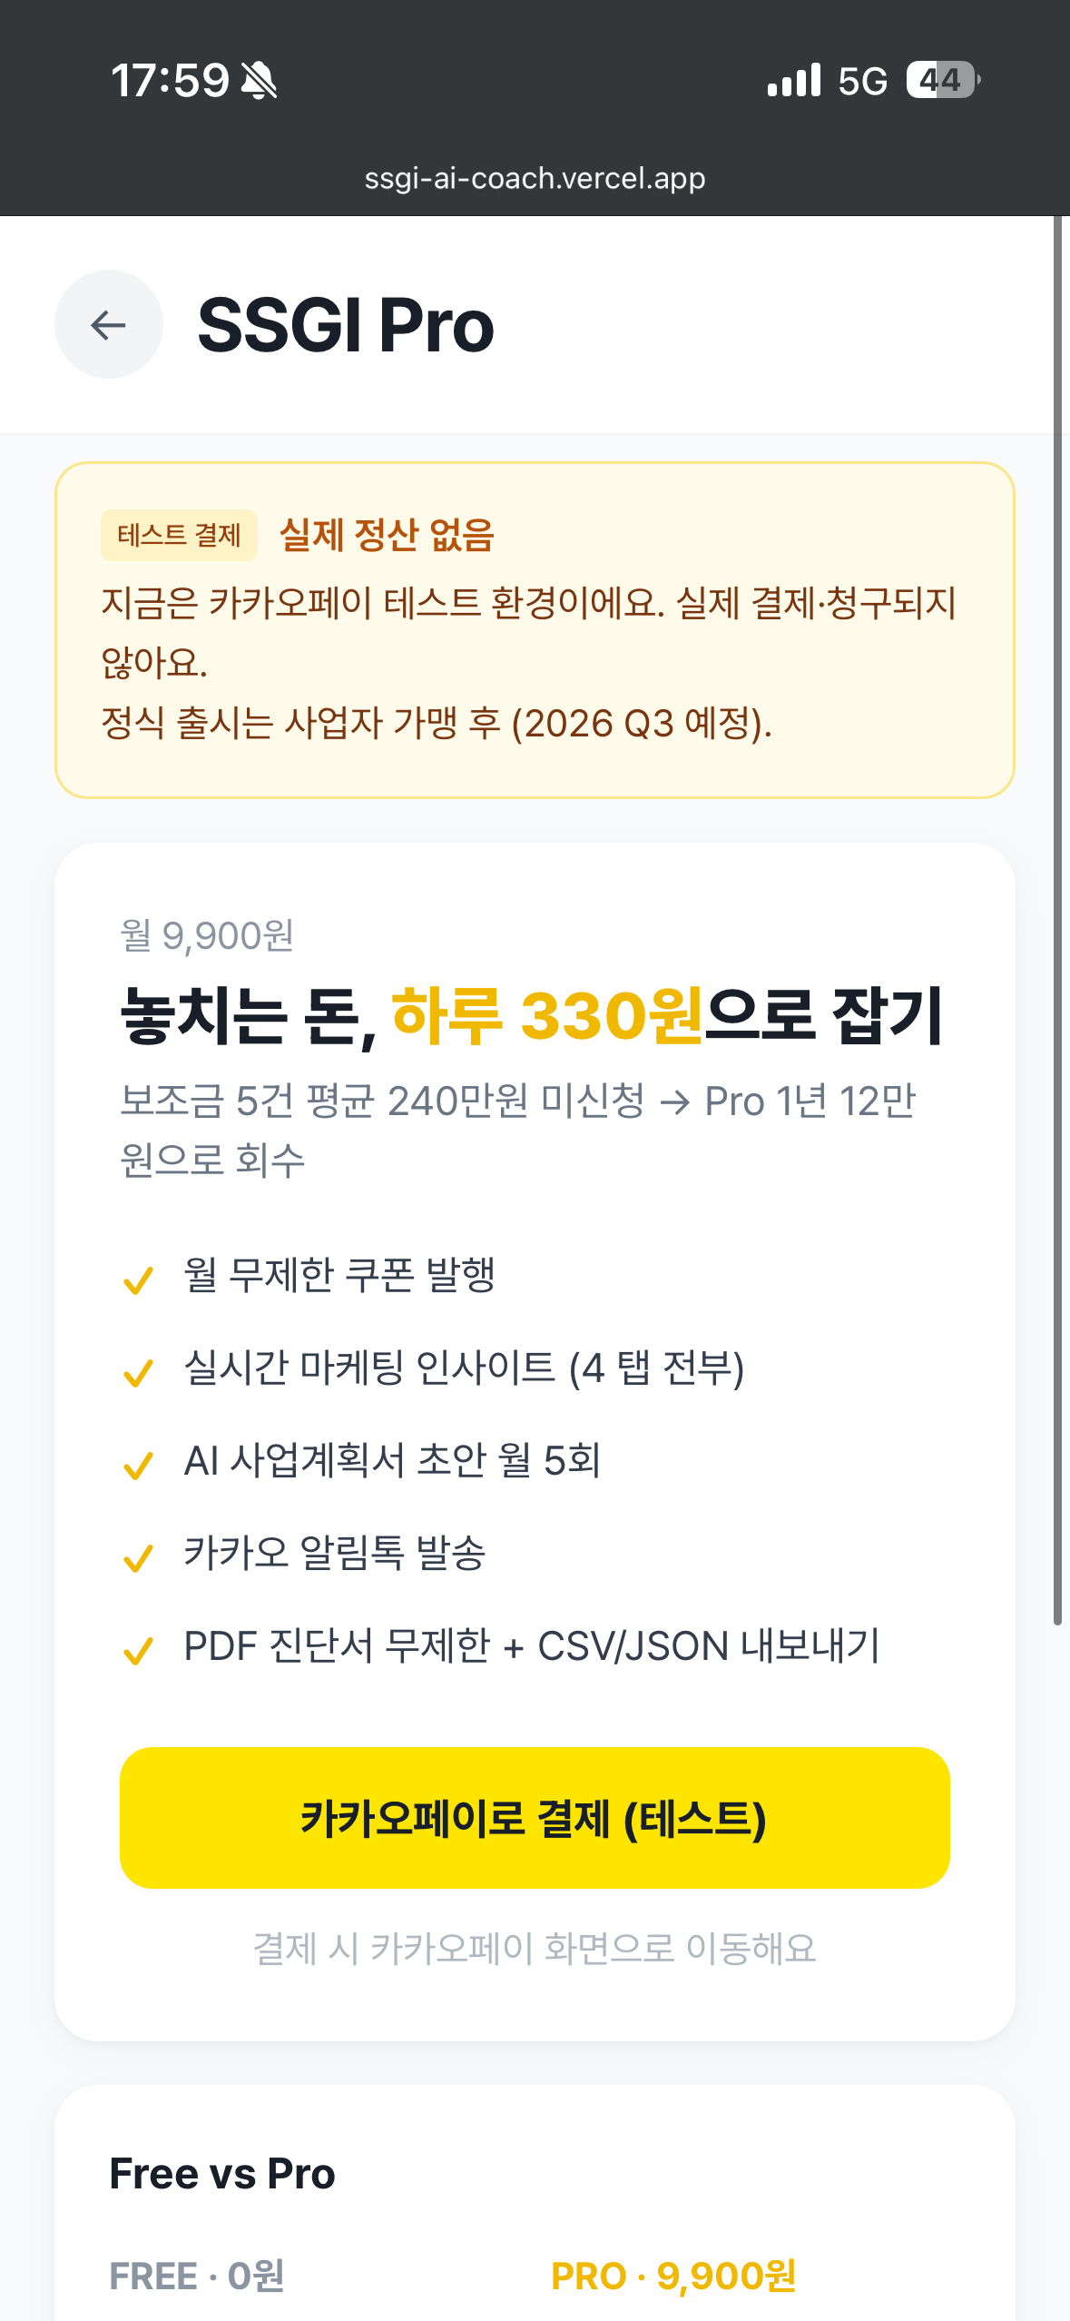
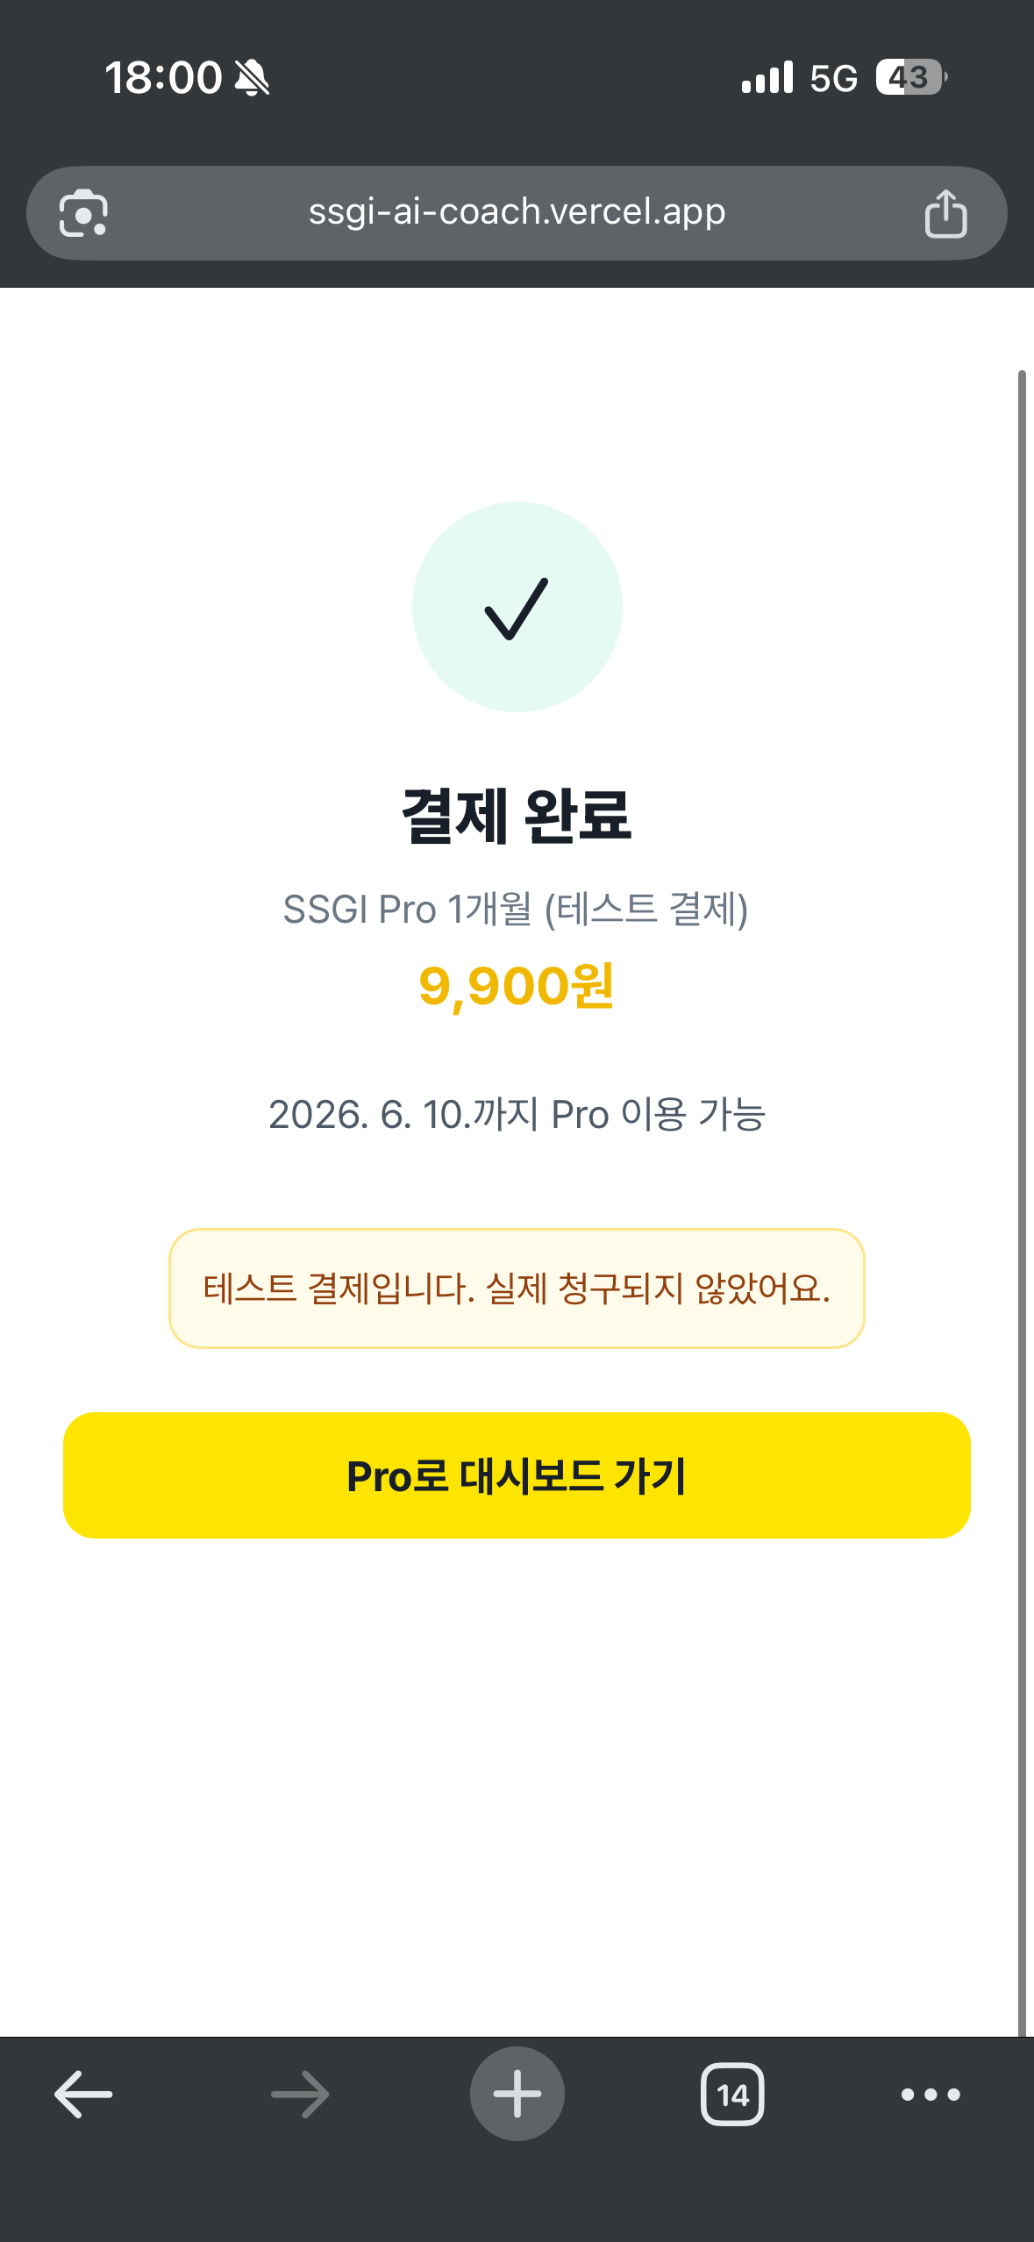
13 · 기능 상세 ⑨ — 카카오페이 결제 + Pro 업그레이드
기능 상세 30
가치를 느끼면 월 9,900원 — 하루 330원으로 잡기. 카카오페이 결제.
결제 모듈은 연동 완료·테스트 환경. 정식 결제는 사업자 가맹 후 2026 Q3 — 지금도 테스트 결제로 전 흐름이 동작합니다.
무엇을
어떤 서울 데이터
Free 로 충분히 쓰다가, Pro 전용 기능(쿠폰 무제한·인사이트 4탭·AI 사업계획서 초안·PDF 내보내기)에서 페이월 → SSGI Pro 9,900원/월. "미신청 보조금 평균 240만원 → Pro 1년 12만원으로 회수" 손실 프레이밍.
결제 자체엔 공공데이터 미사용. 단, 페이월 카피의 "미신청 보조금 N건·평균 ○○만원"은 RAG 매칭 결과 + 지원사업 공고 데이터에서 산출.
어떤 AI
동작 흐름
GPT 미사용 — 결정론 결제 플로우. 카카오페이 단건결제 API(ready → 카카오페이 화면 리다이렉트 → approve). 결제 성공 시 DB 에 Pro 만료일(+1개월) 기록 → 페이월 자동 해제, 만료 시 자동 복귀.
Pro 전용 기능 클릭(페이월) → /upgrade → "카카오페이로 결제(테스트)" → 카카오페이 화면 → 승인 → 결제 완료(만료일·테스트 안내) → "Pro 로 대시보드 가기".
페이월 — 메뉴 전략 Pro 전용(좌) · SSGI Pro 업그레이드 — 혜택 5종·9,900원·테스트 안내(중) · 결제 완료 — 만료일 표시·실제 청구 없음(우)
kakao_pay_service.py · routers/payments.py — TC0ONETIME 테스트 cid / frontend/src/app/upgrade · 페이월 트리거
팀 SSGI · 16 / 20

Slide 17
14 · 화면 흐름도 — 메인 → 세부
화면 구동 20
메인 4탭 → 인사이트 4탭 — 3번 안에 답에 닿습니다.
온보딩(가게 검색·등록) 후 하단 탭 4개. 인사이트 안에 다시 4개 탭.
① 메인 — 하단 탭 4종
홈
지원사업
인사이트
쿠폰
위험도 · 오늘의 액션 · 매칭 지원금 3건 · 문화행사 · PREMIUM PDF
매칭 리스트 · 자격 사유 · 신청하기 · 초안 받기 (최대 ○○만원)
경쟁 · 집중분석 · 마케팅 · 메뉴 — 4개 세부 탭
쿠폰 발행 · 피크 타임 타게팅 · 단골 관리
② 인사이트 세부 — 탭 4종 (각 탭에서 AI 진단 + 실행 액션)
경쟁
집중분석
마케팅
메뉴
같은 동네·같은 업종 매출·점포수 비교 + 데이터 출처 명시
5차원 입지 + 강점/약점/우리 가게 자리 + AI 종합진단 + 이번 주 1가지 + PREMIUM PDF
예산 시나리오 0원/5만원 + 채널 우선순위·ROI + 카피 3종 + 객단가
갭 분석 + 시즌 캘린더 4주 + 차별화 한 수 + 도입 비용·기간
+ 음성 질문(플로팅 마이크) 어디서나 → 답변 + 해당 화면 자동 이동. + 내 가게 페이지 — 로그인한 사장님도 업종 재설정(/profile) · "이 진단은 ○○ 플레이북 v1 · 검수 2026-05-11 · 출처 N건" 출처 칩.
frontend/src/app — 메인 4 라우트 + insights 4탭 + onboarding·내 가게 / 라이브 시연 가능
팀 SSGI · 17 / 20

Slide 18
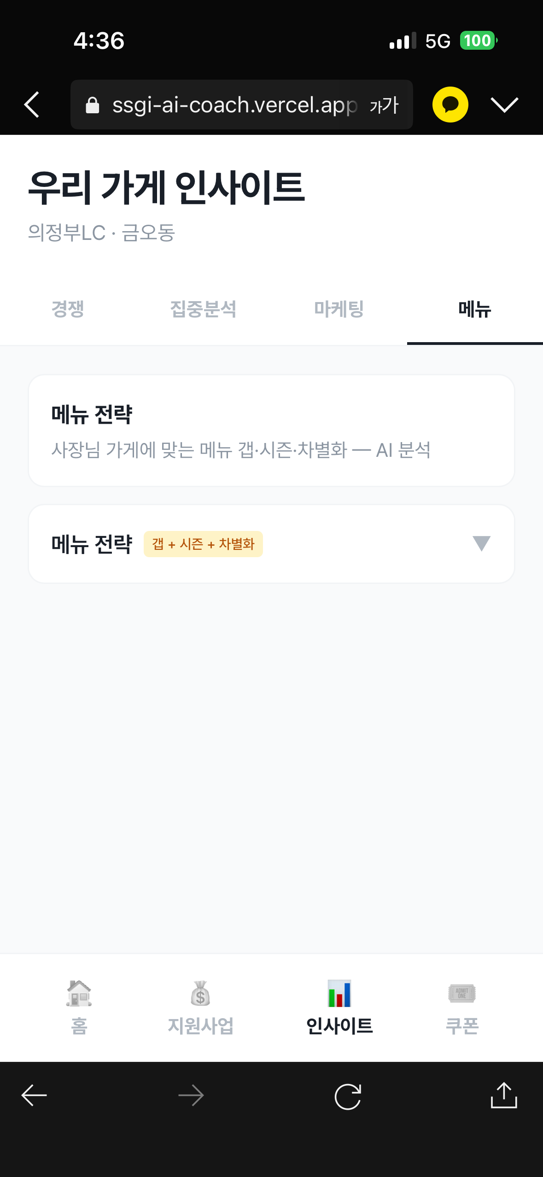
14 · 화면 흐름도 — 실제 캡처 모음
화면 구동 20
앱은 "설명용 목업"이 아니라 지금 도는 화면입니다.
ssgi-ai-coach.vercel.app — 시뮬 계정(의정부LC·금오동 학원)으로 실제 캡처. 모두 라이브.
홈 — 폐업 위험도 + 오늘의 액션
홈 — 매칭 지원사업 3건
지원사업 — AI 사업계획서 초안
홈 — AI 음성 질문 처리 중
인사이트>집중분석 — 이번 주 1가지
PREMIUM PDF 진단서 — 67점·등급 C
인사이트>메뉴 — 메뉴 전략
결제 완료 — SSGI Pro(테스트)
전 화면 라이브 호출 — 백엔드 33개 API 라우트 / 시연 시 실물 데모 가능
팀 SSGI · 18 / 20

Slide 19
15 · UI/UX 완성도
UI/UX 20
4050 사장님이 "한 번에 알아보게" — 큰 글씨·1색 강조·3번 클릭.
PWA(설치형 웹) · 카카오 로그인 15초 · 손실 프레이밍 카피 일관.
시니어 친화
3-클릭 룰
마찰 최소화
본문 큰 글씨 · 한 화면 한 메시지 · 카드형 레이아웃 · 강조색 1개(나머지 회색). 한자 0건 검수.
어떤 답이든 3번 안에. 하단 탭 4 → 세부 탭 → 액션. 음성으로는 1번에 점프.
카카오 OAuth 15초 가입 · 추가 앱 설치 없이 PWA · 알림은 카카오톡으로(도달률 최고).
손실 프레이밍 UX
정직한 화면
반응형·접근성
"추천"이 아니라 "놓치고 있어요". 마감 D-카운트 · 같은 동네 ○명(k≥10) · 금액 강조 — 행동을 끌어내는 화면 어법.
추정치는 amber "AI 추정" 칩 · 데이터 출처는 화면에 노출 · 결제 0건은 그대로 표기. 과장 없는 UI.
모바일 우선 · 에러 메시지는 사장님 말투로("마이크 권한이 막혀 있어요") · 로딩/빈 화면 카피까지 설계.
Next.js 14 App Router · next-pwa · Tailwind / 라이브: ssgi-ai-coach.vercel.app
팀 SSGI · 19 / 20

Slide 20
B · 백업 — 시장·로드맵·팀
참고 — 사업화 관점 (1차는 상세기획서 중심, 아래는 2차 발표 때 펼칩니다).
시장 (bottom-up)
1년 로드맵
팀 SSGI (4인)
소상공인 약 730만 사업자 × 디지털 수용 약 30% × 월 9,900원 × 12개월 = 약 2,604억 (SAM, 가설) SOM: 서울·수도권 우선, 1년차 1,000 MAU 도전 목표.
Q1
결제 모듈 안정화 · 카카오페이 정기결제
PM·데이터 / 백엔드 / 프론트엔드 / AI — 4인 분업. * 공고 규정상 개인정보(실명) 미기재. 팀 구성·역할만 표기.
Q2
MAU 확대 · D7 리텐션 25%+ 도전
Q3
지원사업 DB 자동 수집 · 업종 플레이북 40→100+ · 1차 출처 보강
Q4
1,000 MAU · Pre-A 라운드 검토
정직성 — 결제 0건 · 트랙션은 시뮬/베타 단계. LTV/CAC 등은 결제 데이터 확보 후 코호트로 갱신 예정. VC·데모데이 재활용 시: Ask 슬라이드(모집 금액·사용처)와 트랙션 추이를 추가합니다.
TAM/SAM/SOM·로드맵·팀은 2차 발표(사업화 심사)에서 상세 전개
팀 SSGI · 20 / 20

